Slide 1
Мир животных
Даниил мироненко

Slide 2
Мир
Зайцы
Львы
Крокодилы
Жирафы

Slide 3
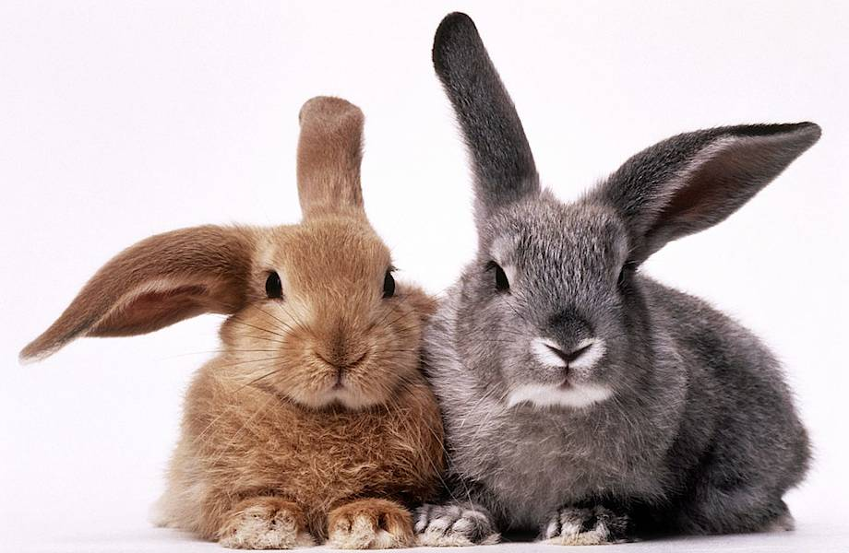
зайцы
За́йцы (лат. Lepus) — род из семейства зайцевых. Распространены везде, кроме Австралии и Антарктиды, всего около 30 видов. Отличаются длинными ушами, коротким поднятым хвостом, недоразвитыми ключицами, длинными задними лапами, что позволяет им двигаться прыжками. Русак жет достигать скорости 70 км/ч.
Зайцы живут поодиночке или парами. В отличие от кроликов, зайцы не роют нор, а сооружают гнёзда в небольших ямках. Зайчата рождаются развитыми, с шерстью и открытыми глазами, и мать остаётся с ними всего 5—6 дней, а затем лишь иногда прибегает к ним; вследствие этого много зайчат гибнет от врагов. Зрение у зайцев слабое, обоняние — хорошее, слух — превосходный. Беззащитность по отношению к многочисленным врагам (человек, хищные млекопитающие и птицы) делает их крайне осторожными и скрытными.
Питается различными растительными веществами: травой, хлебными растениями, овощами, древесной корой, и может приносить значительный вред; особенно любит петрушку, репу и т. д.
Весной, после наступления брачного сезона, самцы ожесточённо состязаются за самок: встают на задние лапы и бьют друг друга передними. При этом они теряют осторожность, и тогда их часто можно увидеть.
На территории России водятся русак и беляк, заяц маньчжурский, заяц-толай.
назад

Slide 4
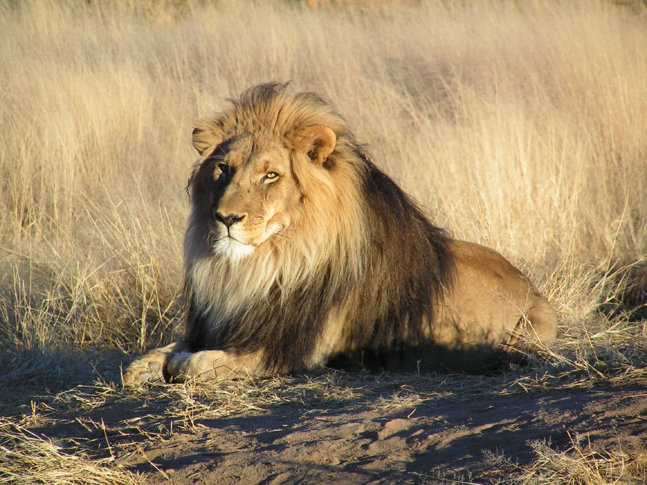
львы
Лев относится к роду Panthera, к которому помимо него принадлежат тигр, ягуар и леопард. Данный вид изначально эволюционировал в Африке около 800 000 — 1 млн лет назад, после чего распространился по всей территории Голарктики. В Европе наиболее ранние ископаемые остатки этого хищника, чей возраст оценивается в 700 000 лет, были обнаружены в районе города Изерния в Италии и классифицированы как подвид Panthera leo fossilis. Около 300 000 лет назад по всей Европе и в Сибири обитал более крупный пещерный лев (Panthera leo spelaea). В верхнем плейстоцене, по перешейку, соединявшему Чукотку и Аляску, львы проникли на территорию Северной и Южной Америки, где позднее эволюционировали в подвид американский лев (Panthera leo atrox)^{[14]}, который вымер в ходе последнего оледенения около 10 000 лет назад^{[15]}. Вторичным обстоятельством также может быть вымирание мегафауны плейстоцена^{[16]}.
До позднего плейстоцена, около 10 000 лет назад, львы были наиболее широко распространёнными крупными млекопитающими на Земле после человека^{[5]}. Их ископаемые остатки найдены в большей части Африки, на территории Евразии от Западной Европы до Индии и в Северной Америке от Юкона до Перу^{[6]}. Известный по наскальным росписям европейский пещерный лев был, по-видимому, подвидом современного льва.
Внешний вид льва очень своеобразен. Это один из немногих хищников с ярко выраженным половым диморфизмом. Самцы не только значительно крупнее самок, но и обладают гривой, которая у некоторых подвидов достигает большого развития и покрывает плечи, часть спины и грудь. Окраска льва жёлто-серая с различными оттенками, грива часто того же цвета, что и шкура, но бывает тёмная, даже чёрная. Подвиды льва определяются в значительной степени по цвету гривы. За исключением гривы, шерсть на теле зверя короткая, лишь на конце хвоста есть кисточка длинных волос.
Львы населяют в основном травянистые саванны, но иногда могут перебираться в древесную саванну или сухой тропический лес
назад

Slide 5
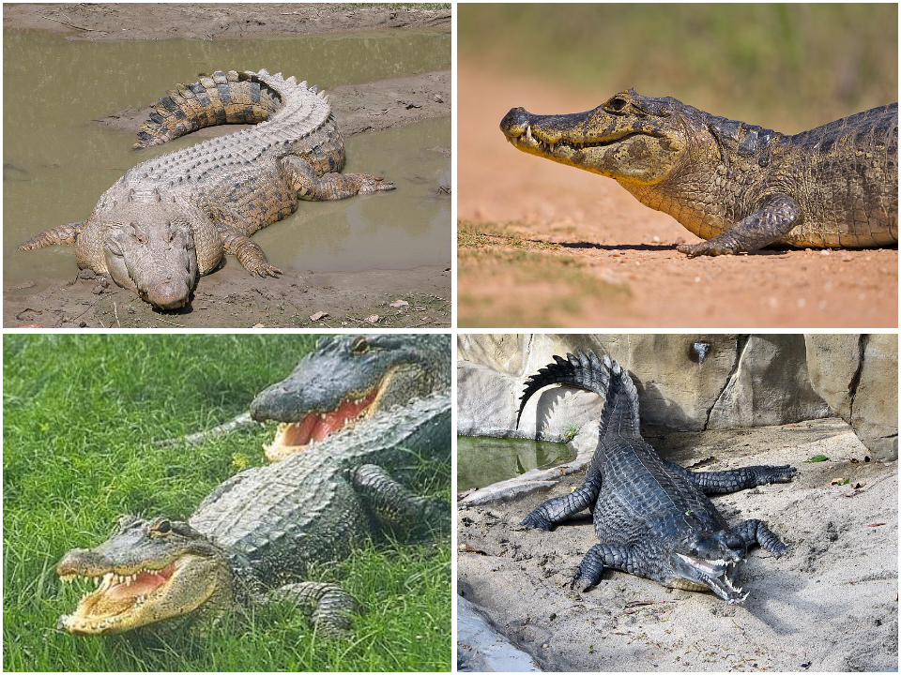
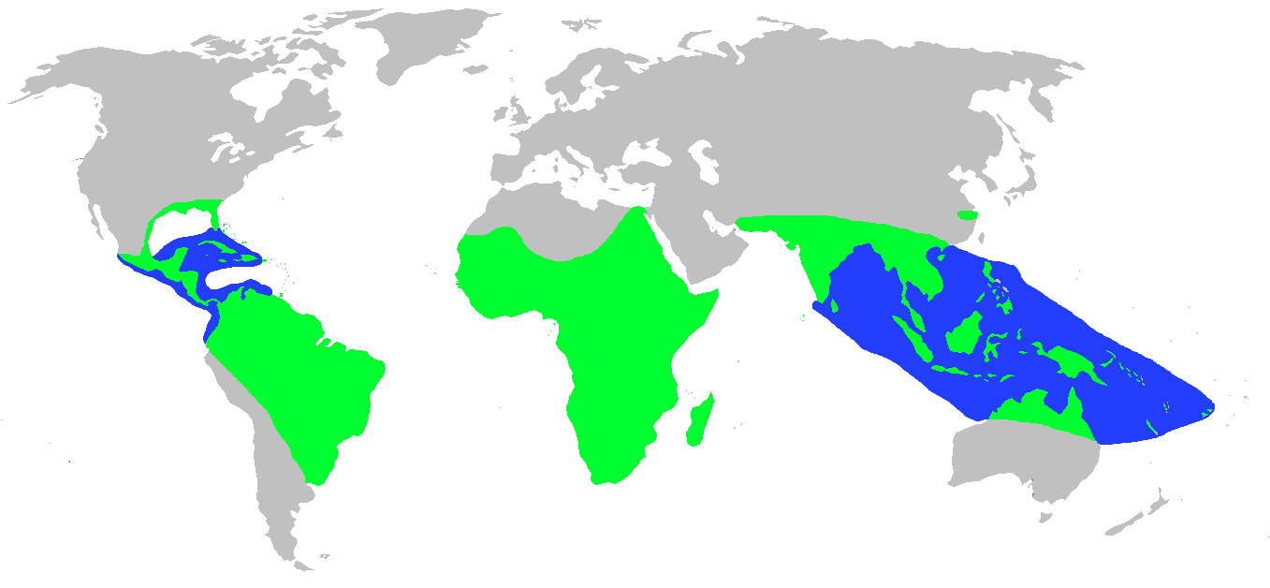
Крокодилы
Крокоди́лы (лат. Crocodilia) — отряд вторично-водных животных класса пресмыкающихся из клады эузухий, которая, в свою очередь, вместе с множеством промежуточных клад относится к кладе круротарзы или псевдозухии. Из ныне живущих организмов ближайшие родственники крокодилов — птицы, потомки сестринской ветви архозавров. Хотя словом «крокодил» правильнее всего обозначать представителей семейства настоящих крокодилов, в целом этот термин употребим для обозначения любых представителей отряда, к которому также относятся семейства аллигаторовые (аллигаторы и кайманы) и гавиаловые, а также некоторые базальные его представители. Нередко «крокодилами» называют любых крокодиломорфов (Crocodylomorpha), что является ошибкой на фоне современной систематики данной группы рептилий. В современном объёме данной систематической группы, крокодилы впервые появились 83,5 млн лет назад в позднем меловом периоде. Современный отряд включает в себя не менее 15 видов настоящих крокодилов (семейство Crocodylidae), 8 видов аллигаторовых (семейство Alligatoridae) и 2 вида гавиаловых (семейство Gavialidae, иногда упраздняемое до подсемейства в составе семейства настоящих крокодилов^{[1]}).
Крокодилы имеют крупное, плотное, ящероподобное тело, вытянутую и приплюснутую морду, сжатые с боков хвосты, и глаза, уши и ноздри, располагающиеся на верхней части головы. Они хорошо плавают и могут достаточно быстро передвигаться по земле. Их кожа очень толстая и покрыта непересекающимися чешуями. Большинство современных крокодилов имеют сложный зубной ряд из зубов, отличающихся по формам, размерам и функциям (гетеродонтизм), а также объёмные челюстные мышцы, обеспечивающие большую силу укуса. Но некоторые виды имеют отличительные краниальные адаптации в силу особенностей питания: наглядным примером являются узкие челюсти и практически гомодонтная зубная система гавиалов.
Крокодилы имеют четырёхкамерное сердце с полной межжелудочковой перегородкой и, подобно птицам, однонаправленный цикл системы воздушного потока в лёгких. Однако при этом крокодилы являются холоднокровными животными, и их кровеносная система сохраняет возможность смешивания артериальной и венозной крови за счёт наличия паницциева отверстия между левой и правой дугами аорты. В настоящее время считается, что холоднокровность является вторично приобретённым признаком этой группы, поскольку предки крокодилов, как и другие развитые архозавры, имели повышенный, в сравнении с современными рептилиями, уровень обмена веществ и, скорее всего, были теплокровными. Таким образом, такие признаки, как способность держать конечности относительно прямо под туловищем, четырёхкамерное сердце и более развитая, чем у большинства других современных пресмыкающихся, дыхательная система, являются не прогрессивными признаками крокодилов, а упрощением организации относительно предкового состояния.

Slide 6
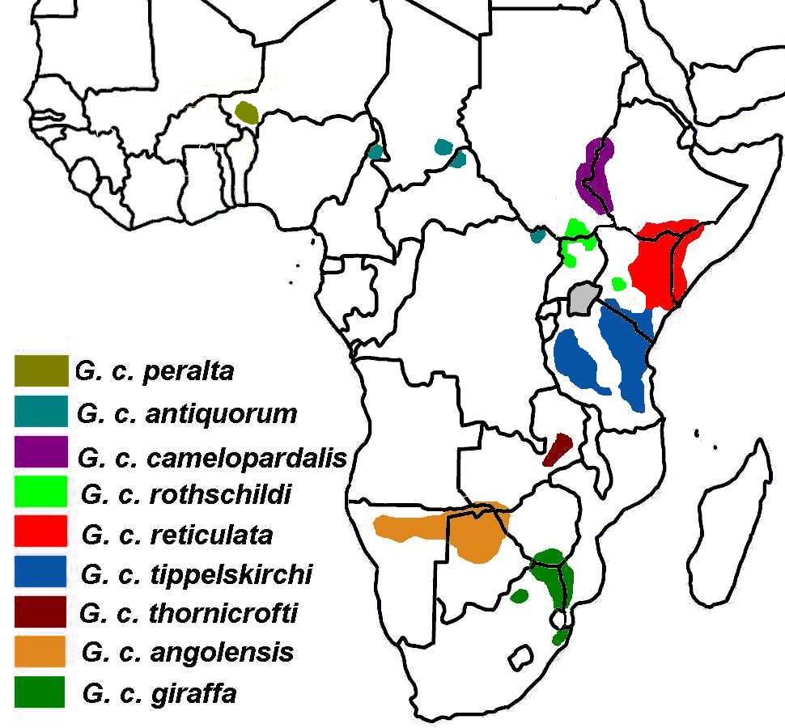
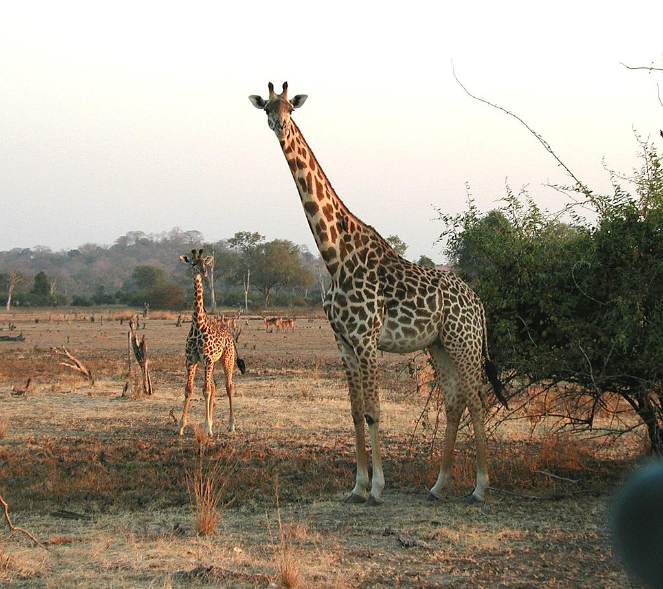
Жирафы
Жирафы — исключительно растительноядные животные. Строение тела и физиология позволяют им питаться листвой древесных крон — на высоте, где у них нет конкурентов. Из деревьев предпочитают акацию. Жираф охватывает ветвь длинным языком, тянет её ко рту и общипывает листья, оттягивая голову назад. Язык и губы устроены таким образом, что не повреждаются, несмотря на колючие сучья. Ежедневно жираф потребляет около 30 кг пищи и проводит за едой от 16 до 20 часов в сутки. Интересно, что по технике сбора жирафом корма можно издали определить его пол. Самцы в основном едят листья, расположенные очень высоко, при этом они сильно вытягиваются и запрокидывают голову так, что она кажется продолжением их шеи. Самки же питаются листьями, растущими на уровне их тела, поэтому обычно немного опускают шею.
Потребность в жидкости покрывается в основном за счёт пищи, из-за чего жираф может обходиться без питья на протяжении недель. На водопое жираф может выпить до 38 литров воды за раз. Во время питья животные вынуждены широко раздвинуть передние ноги, чтобы опустить голову достаточно низко. В этой позе они, будучи неповоротливыми, особенно уязвимы для хищников, и потому пьют лишь убедившись в своей безопасности. Таким же способом жирафы щиплют траву, однако подобное случается лишь в голодное время
Среди всех млекопитающих у жирафов одна из наименьших потребностей во сне — от 10 минут до 2 часов в сутки; в среднем жирафы спят 1,9 часа в день^{[1]}. Спят жирафы как стоя, так и лёжа, согнув шею и положив голову на круп. Естественная поза спящего жирафа ни разу не была зафиксирована документально до 1970-х годов, когда первые фотографии спящего жирафа в природе получил Бернгард Гржимек.
назад

Slide 7
Спасибо за внимание

